Slide 1
外部設計工程
～ソフトウェアエンジニアリングの授業2～
システム工学部
蘆田 誠人

Slide 2
目次

Slide 3
外部設計工程とは
仕様をお客様に確認してもらう工程のこと
Ex)家の場合
客：高級品をできるだけ使ってほしい
ベンダ：キッチンには使うが，浴室には使わない
予算内で最良の使用を決定する

Slide 4
外部設計工程とは
Ex)家の場合
外部設計工程を怠ると…
客：窓がついていない，こんなものではお金は支払わない
→ トラブルの原因となる
トラブルが起きないためにも
システムの外部設計書をきちんと作成する
お客様に外部設計の内容をしっかり確認してもらう

Slide 5
外部設計と内部設計
外部設計
Ex)家の場合
ベンダ：コンセントの位置は？冷蔵庫の位置は？
客：コンセントは右下，冷蔵庫は台所で
内部設計
Ex)家の場合
ベンダ：電気配線の仕方は？床下の排水パイプは？
客：わかりません

Slide 6
外部設計と内部設計
外部設計
インプット・アウトプット，外観，操作方法を中心に設計
お客様に見える外の部分の設計書
内部設計
システムのデータ構造やアルゴリズムを示したもの
  お客様には見えない中身部分の設計書

Slide 7
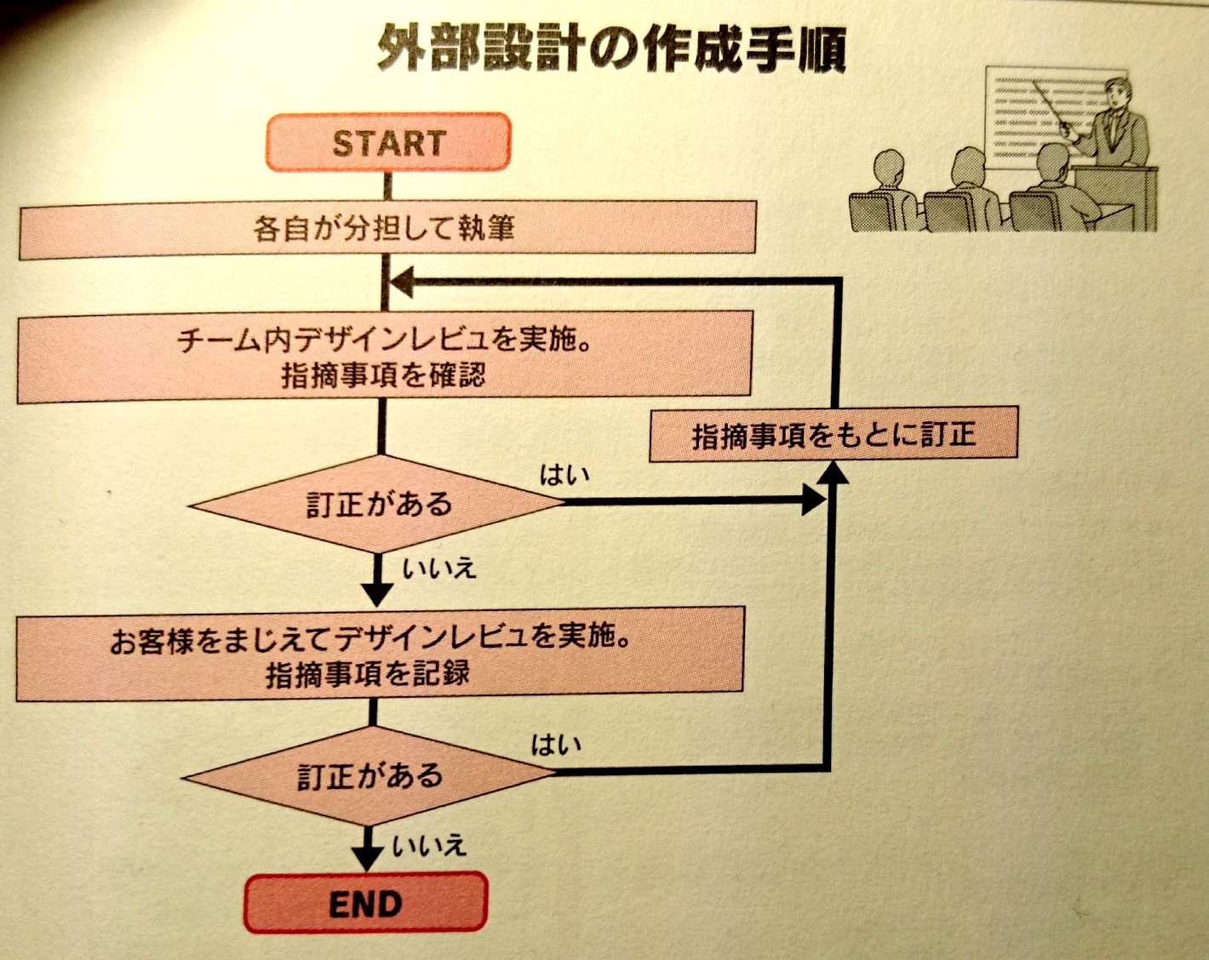
外部設計書の作成手順
デザインレビュ：
設計した内容に関するチェック

Slide 8
外部設計に記述する内容
業務フロー図
システム導入前と後の業務の流れを表したもの
ユーザインタフェース設計書
画面デザイン，ユーザ要件
機能設計書
新システム導入後の業務オペレーション設計
データ設計書
ファイル設計，データ設計
ネットワーク設計書
コンピュータや端末との接続方法

Slide 9
外部設計書作成の注意点
記述内容に間違い，漏れ，重複，矛盾などがないように作成
誤字・脱字等の問題点を正しく修正
作成書を作り終えたら，チームでチェック

Slide 10
まとめ
仕様をお客様に確認してもらう工程
お客様に見える外の部分の設計
記述内容に誤りがないことが大前提

